Slide 1
Projet OCaml
Mathieu GONZALEZ
Gustav HUBERT

Slide 2
I/ Démonstration
A-Fonctions de tri

Slide 3
I/ Démonstration
B-Enveloppe convexe

Slide 4
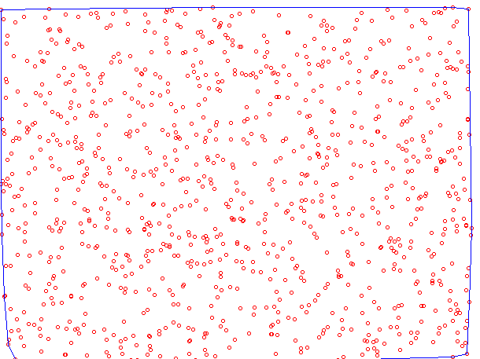
gen_rectangle

Slide 5
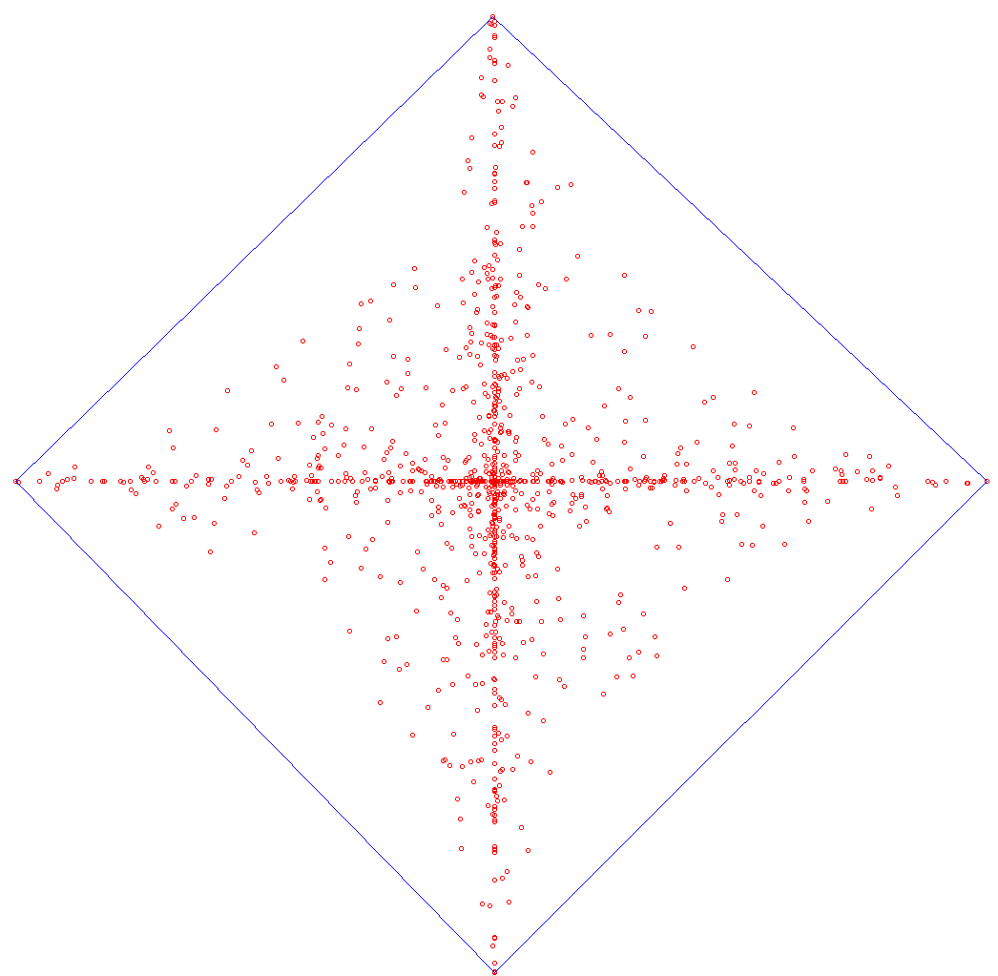
gen_cervolant

Slide 6
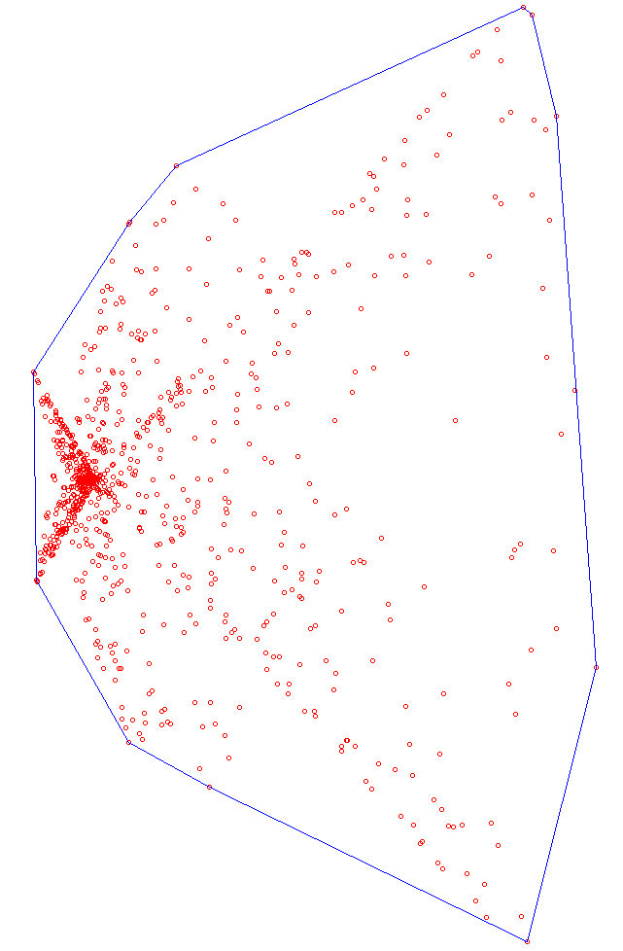
gen_poisson

Slide 7
II/Choix de la fonction de tri

Slide 8
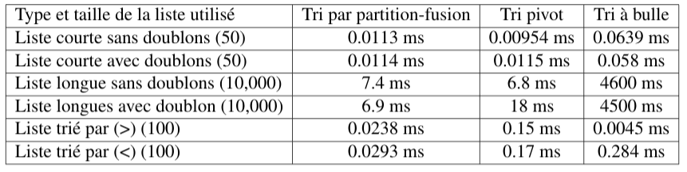
Calcul du temps moyen de chaque algorithme sur 1000 itérations avec le comparateur (>)
Notes:
Fonction temps moyen
Tri partition-fusion
Tri pivot
Cas special
Tri à bulle
Conclusion

